Slide 1


Programación EN SISTEMAS EMBEBIDOS
ANTONIO MANUEL GONZALES TICONA

Slide 2

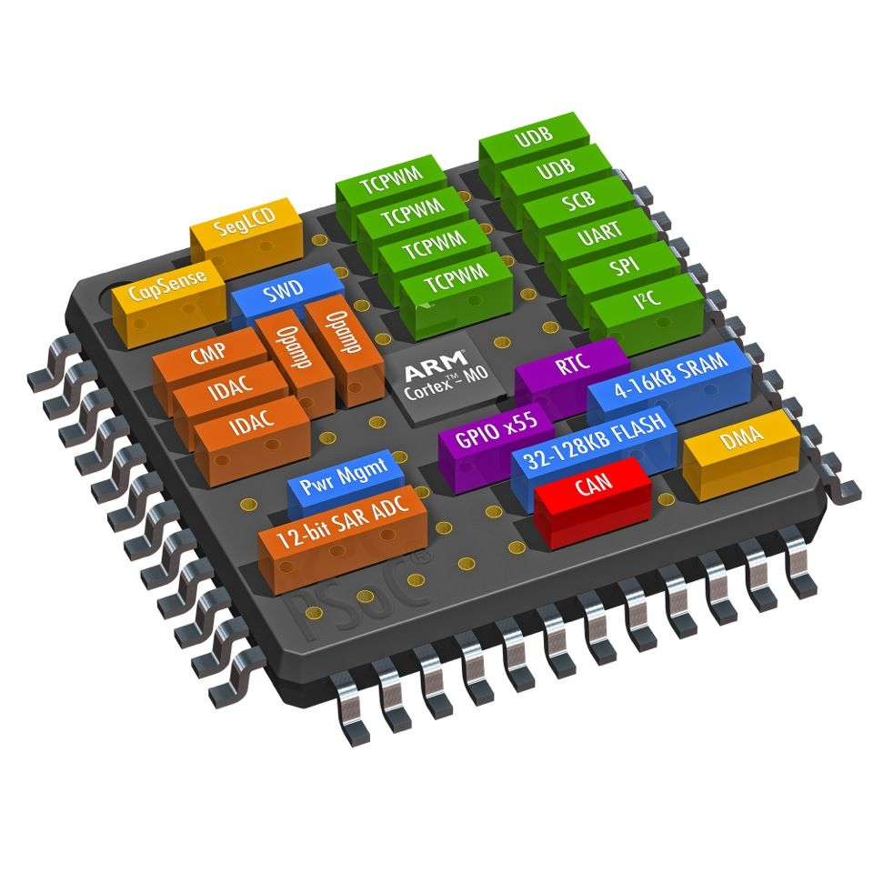
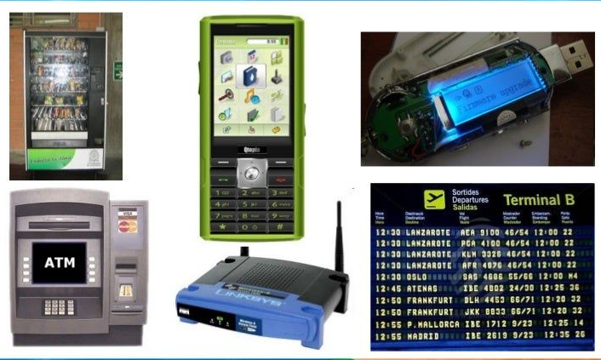


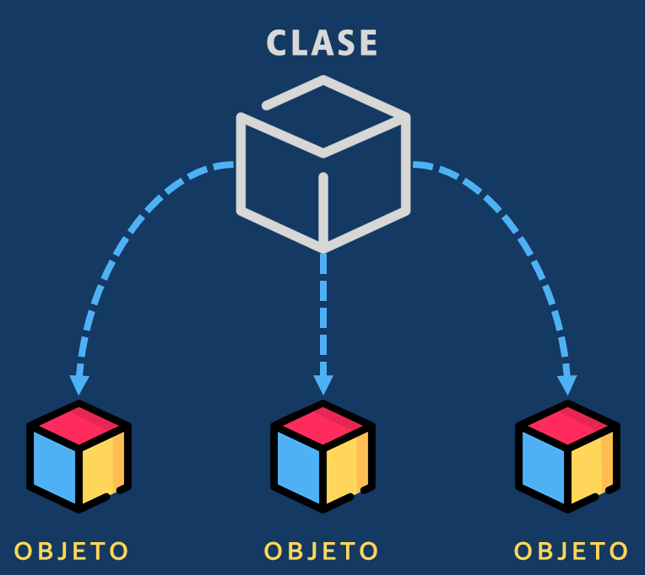
Preguntas Teóricas 1-5.
Pregunta 1.
¿Qué es un sistema embebido?
Pregunta 2.
Mencione 5 ejemplos de sistemas embebidos.
Pregunta 3.
Menciona las diferencias o similitudes entre un sistema operativo, un sistema móvil y un sistema embebido.
Pregunta 4.
¿A qué se refieren los términos MCU y MPU?
Pregunta 5.
¿Cuáles son los pilares de POO?

Slide 3
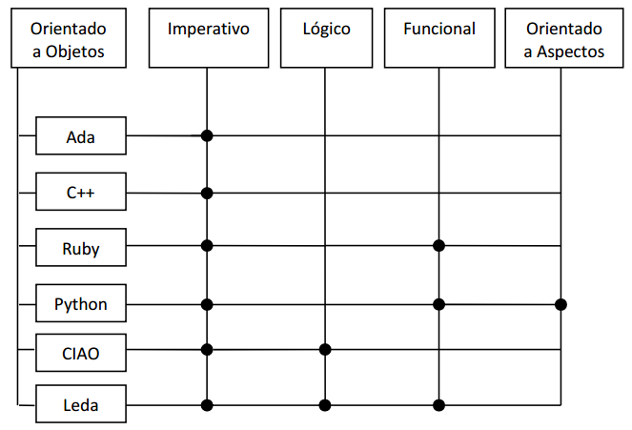
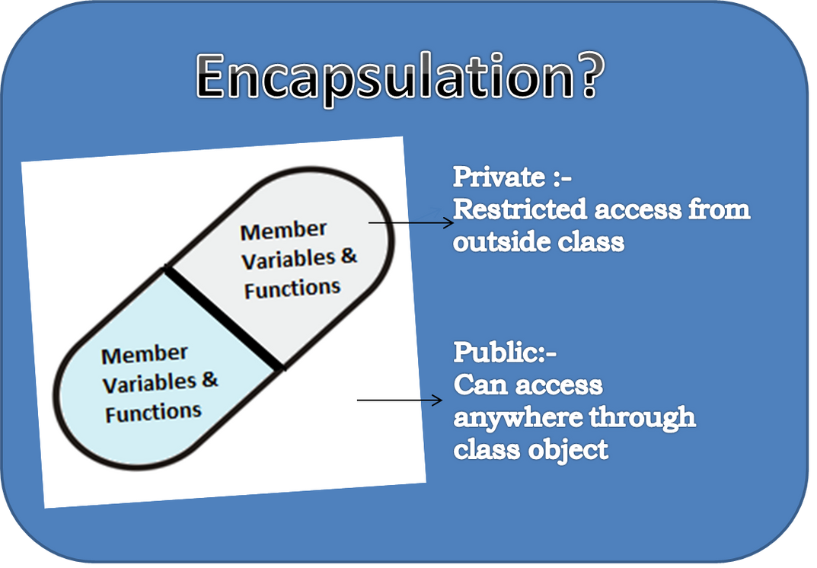
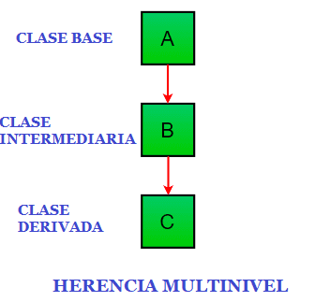
Preguntas Teóricas 6-10.
Pregunta 6.
Mencione los componentes en los que se basa POO. Y explicar cada una de ellas.
Pregunta 8.
Defina a que se refiere cuando se habla de encapsulación y muestre un ejemplo.
Pregunta 9.
Defina a que se refiere cuando se habla de herencia y muestre un ejemplo.
Pregunta 10.
Defina los siguientes: Clase, Objeto, Instancia.
Pregunta 7.
Defina: Multiplataforma, Multiparadigma, Multipropósito, Lenguaje interpretado.

Slide 4

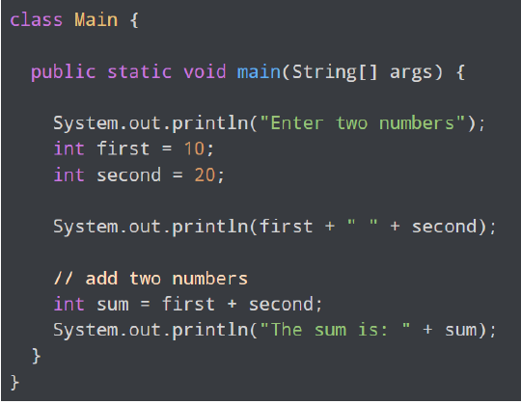
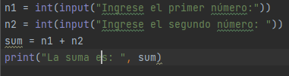

Parte Práctica.
Convertido a PYTHON
11. Convertir el siguiente código JAVA a Python.

Slide 5

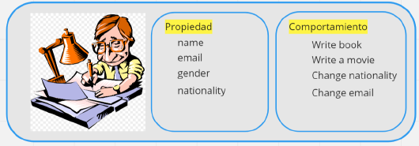
Parte Práctica.
public class Persona
{
private String nombre;
private String email;
private String genero;
private String nationality; // constructor
public Persona(String name ,String email,String genero,String nacionalidad)
{ this.nombre = name;
this.email = email;
this.genero = genero;
this.nationality = nacionalidad;
}
//Métodos
public void escribeLibro()
{
System.out.println("Escribió un libro");
}
public void escribePelicula()
{
System.out.println("Escribió una pelicula");
}
//Método para establecer nacionalidad
public void setNationality(String nuevaNatio)
{
nationality = nuevaNatio;
}
//Método para establecer nuevo email
public void setEmail(String nuevoEmail)
{
email = nuevoEmail;
}
}
12. Crear el código JAVA y Python para el siguiente análisis.

Slide 6
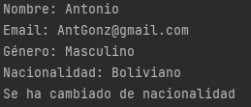
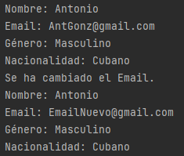
Parte Práctica.
Convertido a PYTHON
class Persona: __name = None __email = None __gender = None __nationality = None def __init__(self, name, email, gender, nationality): self.__name = name self.__email = email self.__gender = gender self.__nationality = nationality #sobreescribe al metodo self y lo imprime def __str__(self): ## \n salto de linea --> alt+92 = \ return f'Nombre: {self.__name} \nEmail: {self.__email} \nGénero: {self.__gender} \nNacionalidad: {self.__nationality}' #encapsulacion ## getters def get_nombre(self): return self.__name ## setters def set_nombre(self, nuevo_nombre): self.__name = nuevo_nombre ##Métodos: def write_book(self, name ): print('Ha escrito un libro') def write_movie(self, name ): print('Ha escrito una película') def change_nationality(self, new_nationality ): self.__nationality = new_nationality print('Se ha cambiado de nacionalidad') def change_email(self, new_email ): self.__email = new_email print('Se ha cambiado el Email.') persona1 = Persona('Antonio', 'AntGonz@gmail.com', 'Masculino','Boliviano') print(persona1) persona1.change_nationality('Cubano') print(persona1) persona1.change_email('EmailNuevo@gmail.com') print(persona1)
12. Crear el código JAVA y Python para el siguiente análisis.

Slide 7

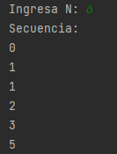
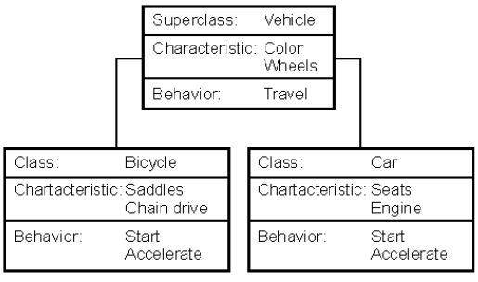
Parte práctica.
Fibonacci
class Series_and_strings: def __init__(self): n = None def fibonacci(self): n = int(input("Ingresa N: ")) n1 = 0 n2 = 1 aux = 0 print("Secuencia:") while aux < n: print(n1) r = n1 + n2 n1 = n2 n2 = r aux += 1
13. crear un Programa Python que genere los primeros N números de la serie Fibonacci.
14. Crear las clases necesarias para resolver el siguiente planteamiento.

Slide 8
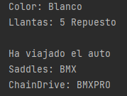
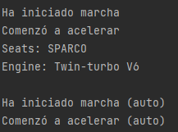
Parte práctica.
class Vehicle: Color = None Wheels = None def __init__(self, color, wheels): self.Color = color self.Wheels = wheels def __str__(self): ## \n salto de linea --> alt+92 = \ return f'Color: {self.Color} \nLlantas: {self.Wheels} \n' def travel(self): print("Ha viajado el auto") Vehicle1 = Vehicle('Blanco','5 Repuesto') print(Vehicle1) Vehicle1.travel() class Bicycle(Vehicle): saddles = None chain_drive = None def __init__(self, color,wheels,saddles,chain): Vehicle.__init__(self, color, wheels) self.saddles = saddles self.chain_drive = chain def __str__(self): ## \n salto de linea --> alt+92 = \ return f'Saddles: {self.saddles} \nChainDrive: {self.chain_drive} \n' def Start(self): print("Ha iniciado marcha") def Accerelate(self): print("Comenzó a acelerar") Bicycle1 = Bicycle('Rojo','2','BMX','BMXPRO') print(Bicycle1) Bicycle1.Start() Bicycle1.Accerelate() class Car(Vehicle): seats = None engine = None def __init__(self, color, wheels, seats, engine): Vehicle.__init__(self, color, wheels) self.seats = seats self.engine = engine def __str__(self): ## \n salto de linea --> alt+92 = \ return f'Seats: {self.seats} \nEngine: {self.engine} \n' def Start(self): print("Ha iniciado marcha (auto)") def Accerelate(self): print("Comenzó a acelerar (auto)")
14. Vehiculo
13. crear un Programa Python que genere los primeros N números de la serie Fibonacci.
14. Crear las clases necesarias para resolver el siguiente planteamiento.

Slide 9

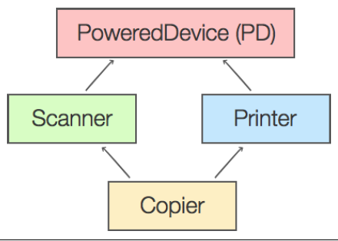
15. Realizar un análisis para el siguiente escenario.
INDENTIFICAR ATRIBUTOS
DEMÁS PARTES DE TU ANÁLISIS
IDENTIFICAR MÉTODOS.

Slide 10
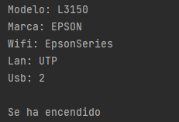
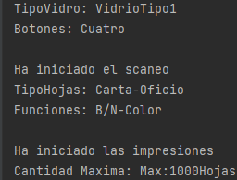

class PoweredDevice: modelo = None marca = None wifi = None lan = None usb = None def __init__(self, modelo, marca, wf, lan, usb): self.modelo = modelo self.marca = marca self.wifi = wf self.lan = lan self.usb = usb def __str__(self): ## \n salto de linea --> alt+92 = \ return f'Modelo: {self.modelo} \nMarca: {self.marca} \nWifi: {self.wifi} \nLan: {self.lan} \nUsb: {self.usb} \n' def encender(self): print("Se ha encendido") def apagar(self): print("Se ha apagado") PoweredDevice1 = PoweredDevice('L3150','EPSON','EpsonSeries','UTP','2') print(PoweredDevice1) PoweredDevice1.encender() class Scanner(PoweredDevice): tipoVidrio = None Botones = None def __init__(self, modelo, marca, wf, lan, usb, tipo, btn): PoweredDevice.__init__(self, modelo, marca, wf, lan, usb) self.tipoVidrio = tipo self.Botones = btn def __str__(self): ## \n salto de linea --> alt+92 = \ return f'TipoVidro: {self.tipoVidrio} \nBotones: {self.Botones} \n' def Scanear(self): print("Ha iniciado el scaneo") Scanner1 = Scanner('Scan1','SacnnerpRo','NO','SI','SI','VidrioTipo1','Cuatro') print(Scanner1) Scanner1.Scanear()
class Printer(PoweredDevice): tipoHojas = None Funciones = None def __init__(self, modelo, marca, wf, lan, usb, tipo, fun): PoweredDevice.__init__(self, modelo, marca, wf, lan, usb) self.tipoHojas = tipo self.Funciones = fun def __str__(self): ## \n salto de linea --> alt+92 = \ return f'TipoHojas: {self.tipoHojas} \nFunciones: {self.Funciones} \n' def Imprimir(self): print("Ha iniciado las impresiones") Printer1 = Printer('Printeer1', 'PrintpRo', 'SI', 'SI', 'SI', 'Carta-Oficio', 'B/N-Color') print(Printer1) Printer1.Imprimir() class Copier(PoweredDevice): cantiMax = None tipoCopia = None def __init__(self, modelo, marca, wf, lan, usb, canti, tipoC): PoweredDevice.__init__(self, modelo, marca, wf, lan, usb) self.cantiMax = canti self.tipoCopia = tipoC def __str__(self): ## \n salto de linea --> alt+92 = \ return f'Cantidad Maxima: {self.cantiMax} \nTipoCopia: {self.tipoCopia} \n' def CopierBN(self): print("Ha iniciado la copia BN") def CopierColor(self): print("Ha iniciado la copia color") Copier1 = Copier('Scan1', 'SacnnerpRo', 'NO', 'NO', 'NO', 'Max:1000Hojas', 'B/N-Color') print(Copier1) Copier1.CopierBN() Copier1.CopierColor() PoweredDevice1.apagar()

Slide 11
Parte Práctica.
Mascota
Dueño
Historial
16. Ejercicio de Planteamiento.
Identificar un problema cualquiera del mundo real.
Mostrar el uso de encapsulación.
Mostrar el uso de la herencia simple.
Mostrar el uso de herencia múltiple.

Slide 12
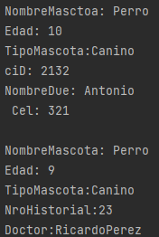
Parte Práctica.
class Mascota: nombreMascota = None edadMascota = int tipoMascota = None # constructor def __init__(self, name, edad, tipo): self.nombreMascota = name self.edadMascota = edad self.tipoMascota = tipo def __str__(self): ## \n salto de linea --> alt+92 = \ return f'NombreMasctoa: {self.nombreMascota} \nEdad: {self.edadMascota} \nTipoMascota:{self.tipoMascota}' # encapsulacion ## getters def get_nombre(self): return self.nombreMascota ## setters def set_nombre(self, nuevo_nombre): self.nombreMascota = nuevo_nombre ##instanciar Mascota1 = Mascota('Perro',10,'Canino') print(Mascota1) ### herencia class Duenio(Mascota): ci_duenio = int nombreDuenio = None celularDuenio = int def __init__(self, nameM, edadM, tipoM, ci, nameD, celD): Mascota.__init__(self, nameM, edadM, tipoM) self.ci_duenio = ci self.nombreDuenio = nameD self.celularDuenio = celD def __str__(self): ## \n salto de linea --> alt+92 = \ return f'ciD: {self.ci_duenio} \nNombreDue: {self.nombreDuenio} \n Cel: {self.celularDuenio}\n' Duenio1 = Duenio('PerroPrueba',12,'Felino',2132,'Antonio',321) print(Duenio1) class HistorialClinico(Mascota): nroHistorial = int doctorHistorial = None def __init__(self,nameM, edadM, tipoM, nroH, doctor): Mascota.__init__(self, nameM, edadM, tipoM) self.nroHistorial = nroH self.doctorHistorial = doctor def __str__(self): return f'NombreMascota: {self.nombreMascota} \nEdad: {self.edadMascota} \nTipoMascota:{self.tipoMascota}\nNroHistorial:{self.nroHistorial}\nDoctor:{self.doctorHistorial}' HistorialClinico1 = HistorialClinico('Perro',9,'Canino',23,'RicardoPerez') print(HistorialClinico1)
16. Ejercicio de Planteamiento.
Identificar un problema cualquiera del mundo real.
Mostrar el uso de encapsulación.
Mostrar el uso de la herencia simple.
Mostrar el uso de herencia múltiple.

Slide 13

¡Gracias!

